Slide 1

Proyecto APT
SEGURAPP
Sistema Móvil de Alerta Rápida para Prevención y Respuesta ante incidentes
Integrantes
Ronald Bruno
Tomás Pérez
Bastián Trostel
Cristofer Zapata
Capstone
Sección: 800D
Docente: Aldo Martinez

Slide 2
ÍNDICE
01
07
Introducción
Competencias
02
08
Contexto
Riesgos
03
09
Problemática
Seguridad
04
10
Solución
Modelo de negocio
05
Metodología, Plan y Roles
11
Mockups
06
Arquitectura y Herramientas
12
Conclusión

Slide 3

Introducción al proyecto
Nuestro grupo de estudiantes informáticos culminaremos nuestros conocimientos para formar a través de todo el ciclo de vida de un software, gestionar y evaluar correctamente el producto, utilizando las metodologías correctas, así como integraciones satisfactorias para entregar una solución a una problemática que ocurre diariamente

Slide 4

Contexto
Actualmente en Chile, las personas enfrentan una constante exposición a delitos que atentan contra la integridad de las personas como robos, asaltos, acoso y agresiones, estas situaciones ocurren en vía pública o recintos privados, siendo una situación que requiere de herramientas para resguardar la seguridad de las personas diariamente

Slide 5

Problemática
A pesar de la gran frecuencia de incidentes de este ámbito, los mecanismos o herramientas actuales presentan ineficiencias. Se requiere de interacción manual para notificar, los canales de respuesta utilizan alertas estáticas de la ubicación o al llamar toma demasiado tiempo para que acudan al lugar.

Slide 6

Solución
BACK-END
AUTORIDADES
APP MÓVIL
ACCESORIO
Gesto discreto y rápido
Contactos de confianza
Modo acompañante (ver ruta en tiempo real)
Botón de pánico
Geolocalización
Alertas tiempo real
Contacto a autoridades cercanas

Slide 7

Metodología, Plan y Roles
Se utlizará metodologías ágiles en el marco de Scrum
Bastian Trostel: Product Owner
Ronald Bruno: Scrum Master
Tomás Perez: Scrum Developer
Cristofer Zapata: Scrum Developer
Se harán uso de los artefactos Scrum, tales como Sprints, Daily Meetings, Sprints Reviews, entre otros.

Slide 8
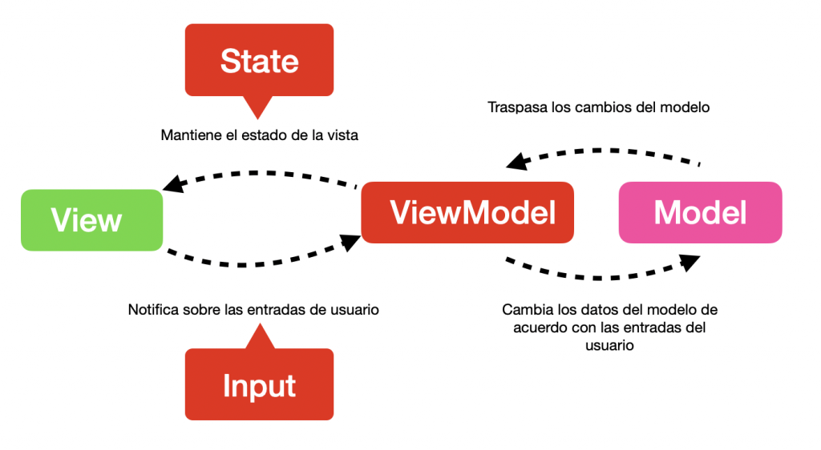
Arquitectura MVVM

Slide 9
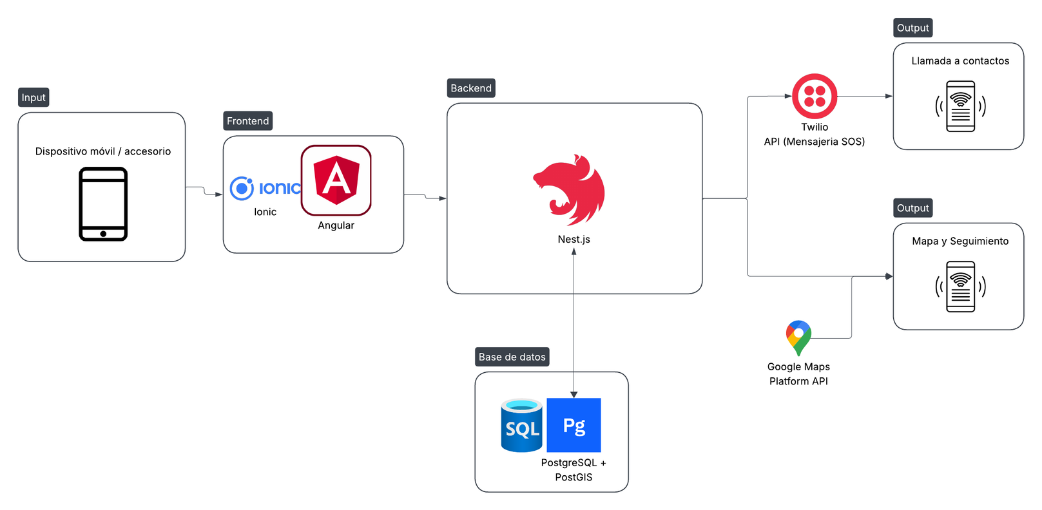
Herramientas

Slide 10

Competencias
Diseñar y generar soluciones de software
Arquitectura de Software
Gestión de proyectos
Integración de plataformas
Calidad y Testing

Slide 11
Riesgos
Descripción | NPR | Responsable | ID | Plan de respuesta
Bloqueo de procesos en segundo plano: El sistema operativo finaliza la app, impidiendo uso de sensores. | 54 | Tomás Pérez | RG4 | Desarrollar un servicio "Foreground" (notificación persistente) en la arquitectura móvil y guiar al usuario en la instalación para que desactive la "optimización de batería" manualmente.
Privacidad de Datos Normativa: Incumplimiento de protección al procesar geolocalización en tiempo real. | 54 | Bastián Trostel | RG6 | Redactar y forzar la aceptación de Términos y Condiciones explícitos (EULA). Programar el sistema para que borre permanentemente el registro de ubicación tras desactivar la emergencia.
Rechazo en Tiendas de Aplicaciones: Google Play/App Store rechazan la app por políticas de SMS o rastreo. | 54 | Bastián Trostel | RG13 | Leer los lineamientos de revisión. Al subir la app, enviar un video demostrativo a los revisores de Google justificando que la ubicación de fondo es para uso de seguridad vital.
Cambios en políticas de Carabineros: Bloqueo de bots o cambio del canal de recepción. | 54 | Bastián Trostel | RG14 | Eliminar la dependencia de un canal inestable. Contactar a la municipalidad o sistemas como "Sosafe" para integrarse mediante APIs oficiales, en lugar de depender de bots dirigidos a entidades que no los admiten.

Slide 12

Seguridad
PRIVACIDAD Y CUMPLIMIENTO NORMATIVO
RETENCIÓN DE INFORMACIÓN
Solicitar permiso claro al usuario para acceder al micrófono y al GPS en segundo plano
Asegurar que el manejo de datos respeta la Ley 19.628 de protección de datos en Chile
El sistema solo debe rastrear y grabar cuando la emergencia es activada.
Eliminar o anonimizar los audios y registros de ubicación inmediatamente después de que se desactive la alerta
SEGURIDAD Y CONTROL DE ACCESO
TRAZABILIDAD Y CONTROL
Encriptar las coordenadas y audios tanto al enviarlos como al guardarlos en la base de datos.
El equipo de desarrollo no debe tener acceso libre a la información real de los usuarios en producción.
Mantener un registro automático de cuándo se activaron las alertas y qué contactos fueron notificados.
Definir los pasos a seguir si ocurre una vulneración o filtración en los servicios de la nube.

Slide 13
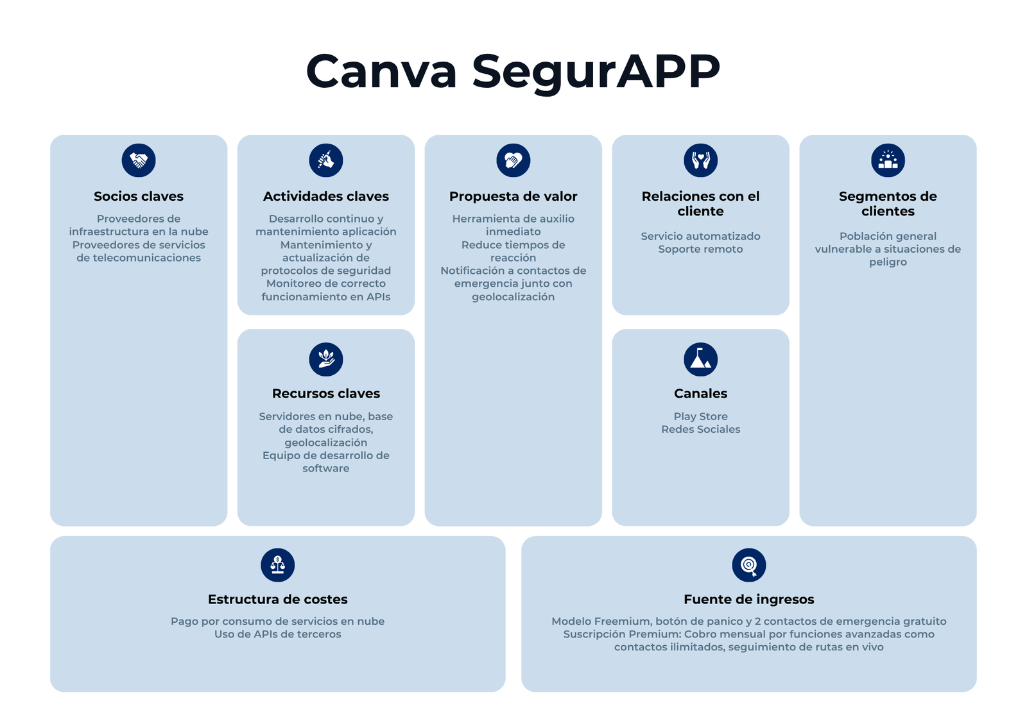
Modelo de Negocio

Slide 14
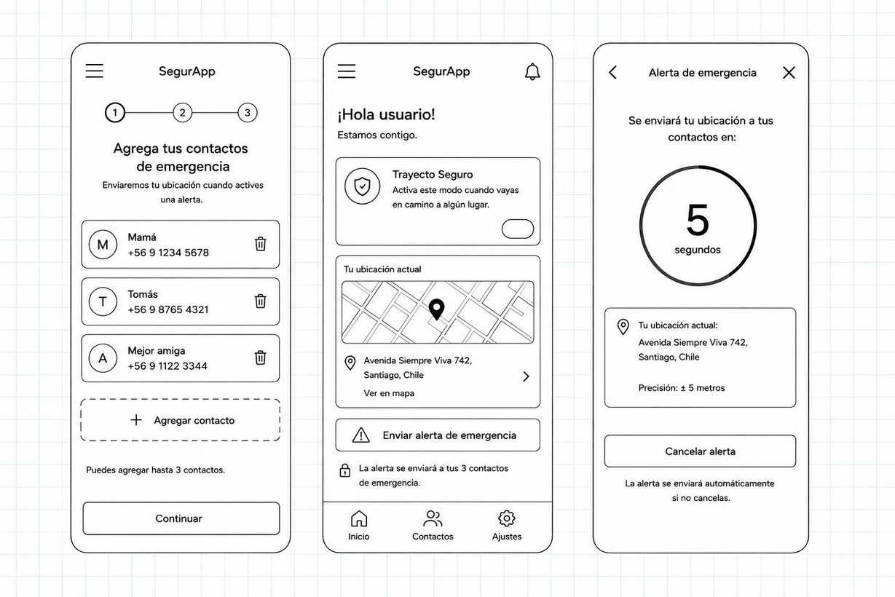
Mockups

Slide 15

CONCLUSIÓN
Aplicando metodologías ágiles y una estricta gestión de riesgos, es posible construir un sistema robusto, escalable y tolerante a fallos dentro de los plazos establecidos
Se demostrará que la tecnología bien aplicada tiene el poder de reducir los tiempos de reacción y, potencialmente, salvar vidas
Nuestra infraestructura permite escalar el modelo hacia integraciones con dispositivos IoT, como smartwatches, y facilita la futura conexión mediante APIs oficiales con sistemas de seguridad municipal, proyectando esta solución académica como un producto con alto potencial de mercado

